Slide 1
Важные моменты в жизни П.А. Столыпина
ученицы 7а класс
МОУ лицея №3 им. П.А. Столыпина
Шаломенцевой Милены

Slide 2
Происхождение и ранние годы
Пётр Аркадьевич происходил из дворянского рода, существовавшего уже в XVI столетии. Родоначальником Столыпиныхных являлся Григорий Столыпин. Его сын Афанасий и внук Сильвестр были муромскими городовыми дворянами. Сильвестр Афанасьевич участвовал в войне с Речью Посполитой во второй половине XVII столетия. За заслуги был награждён поместьем в Муромском уезде.
У его внука Емельяна Семёновича было два сына — Дмитрий и Алексей. У Алексея, прадеда будущего премьер-министра, от брака с Марией Афанасьевной Мещериновой родились шестеро сыновей и пять дочерей. Один из сыновей, Александр, был адъютантом Суворова, другой — Аркадий — стал сенатором, двое, Николай и Дмитрий, дослужились до генералов. Одна из пяти сестёр деда Петра Столыпина вышла замуж за Михаила Васильевича Арсеньева. Их дочь Мария стала матерью великого русского поэта, драматурга и прозаика М.Ю.Лермонтова. Таким образом, Пётр Аркадьевич приходился Лермонтову троюродным братом. При этом в семье Столыпиных отношение к своему знаменитому родственнику было сдержанным. Отец будушего реформатора,Аркадий Дмитриевич,отличался во время русско-турецкой войны 1877-1878 года,по окончанию которой был назначен губернатором Восточной Румелии.

Slide 3
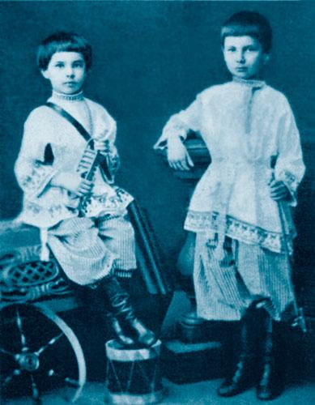

Slide 4
Служба в Ковно
Столыпин провёл на службе в Ковно около 13 лет — с 1889 по 1902 годы. Это время его жизни, по свидетельству дочери Марии, было самым спокойным.
По приезде в Ковно молодой уездный предводитель дворянства с головой окунулся в дела края. Предметом его особой заботы являлось Сельскохозяйственное общество, которое, по сути, взяло под контроль и опеку всю местную хозяйственную жизнь. Главными задачами общества были просвещение крестьян и увеличение производительности их хозяйств. Основное внимание уделялось внедрению передовых методов хозяйствования и новых сортов зерновых культур. Во время службы предводителем дворянства Столыпин близко познакомился с местными нуждами, получил административный опыт.
Усердие на службе было отмечено новыми чинами и наградами. В 1890 году он был назначен почётным мировым судьёй, титулярным советником, в 1891 произведён в коллежские асессоры, в 1893 награждён первым орденом св. Анны, в 1895 произведён в надворные советники, в 1896 получил придворное звание камергера, в 1899 произведён в коллежские, а в 1901 и в статские советники.
Кроме дел уезда, Столыпин занимался своим имением в Колнобержее, где изучал земледелие и проблемы крестьянства.
Во время жизни в Ковно у Столыпина родились четыре дочери — Наталья, Елена, Ольга и Александра

Slide 5
